Slide 1
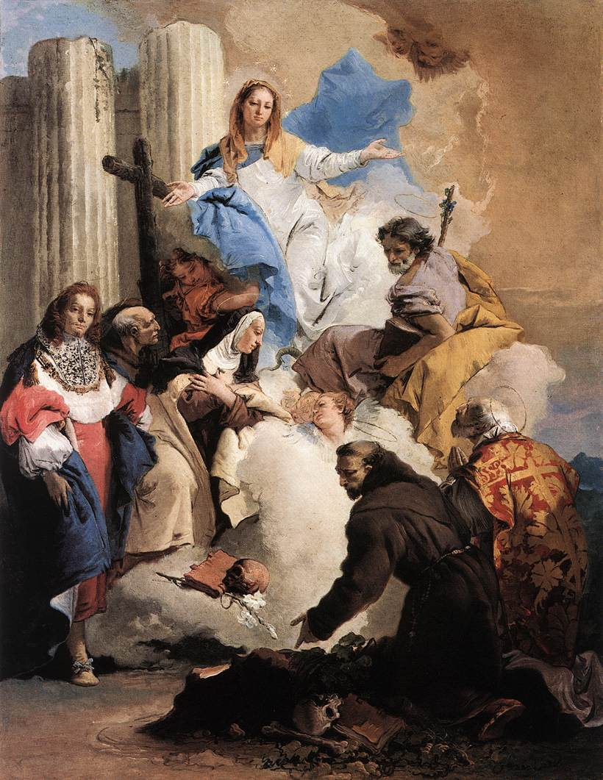
La vergine con sei Santi, 1737, cm 72,8X56, Budapest, Museo delle Belle Arti

Slide 2
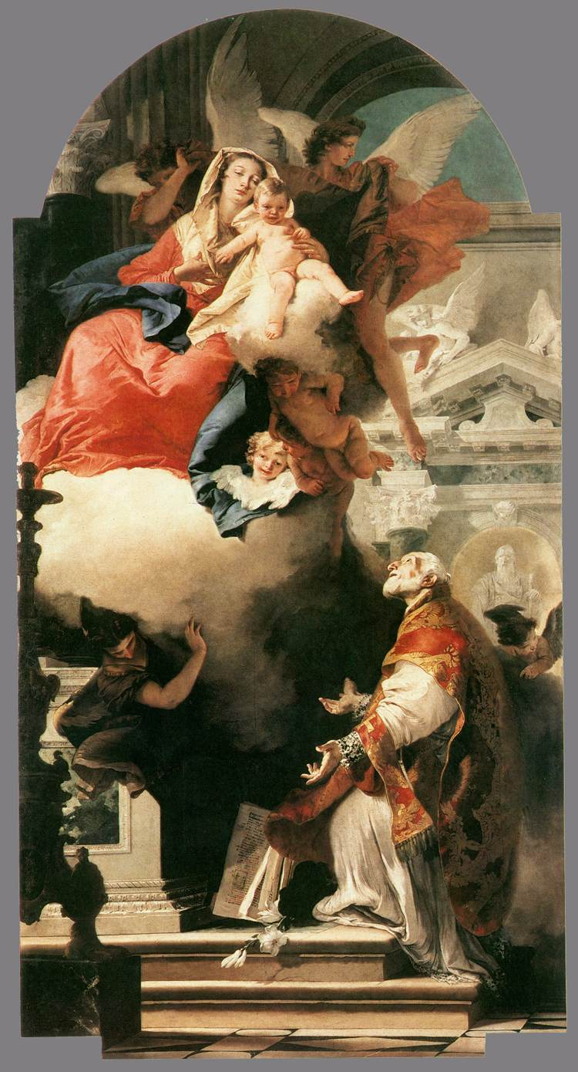
Madonna in gloria con Bambino e San Filippo Neri, 1740, cm 360X182, Camerino, chiesa di San Filippo Neri

Slide 3
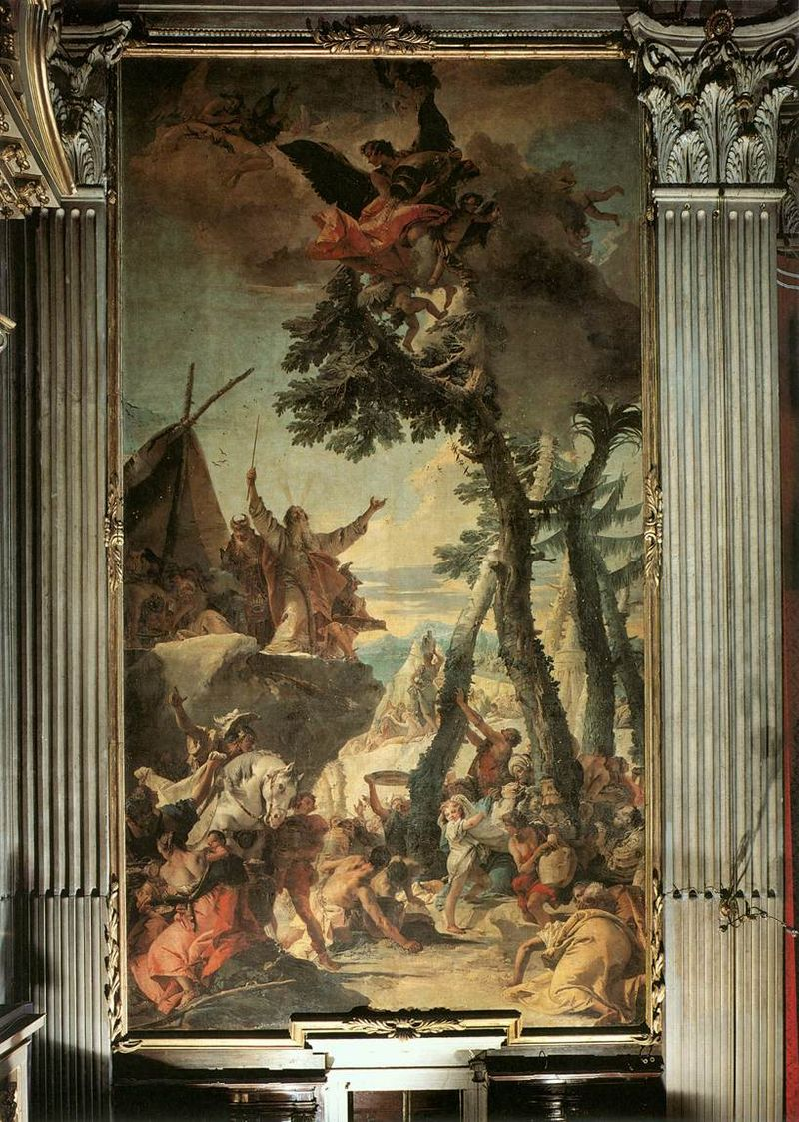
Caduta della manna, 1740, cm 1000X525, Verolanuova (BS), parrocchiale

Slide 4
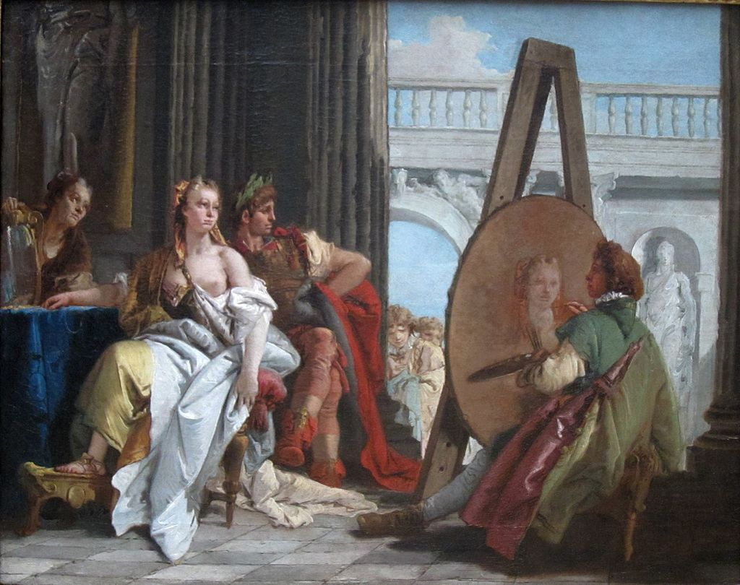
Alessandro e Campaspe nello studo di Apelle, 1740, cm 43X54, Los Angeles, Getty Museum

Slide 5
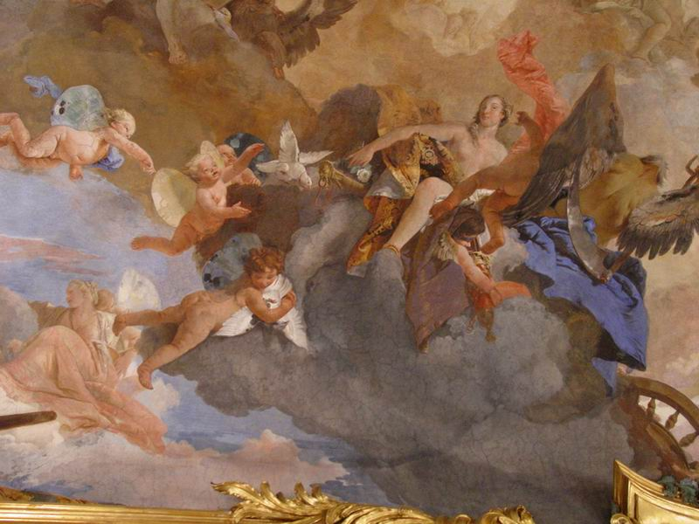
Apollo sul carro del Sole e le 4 parti della Terra, 1740, Milano, Galleria Grande di Palazzo Clerici

Slide 6
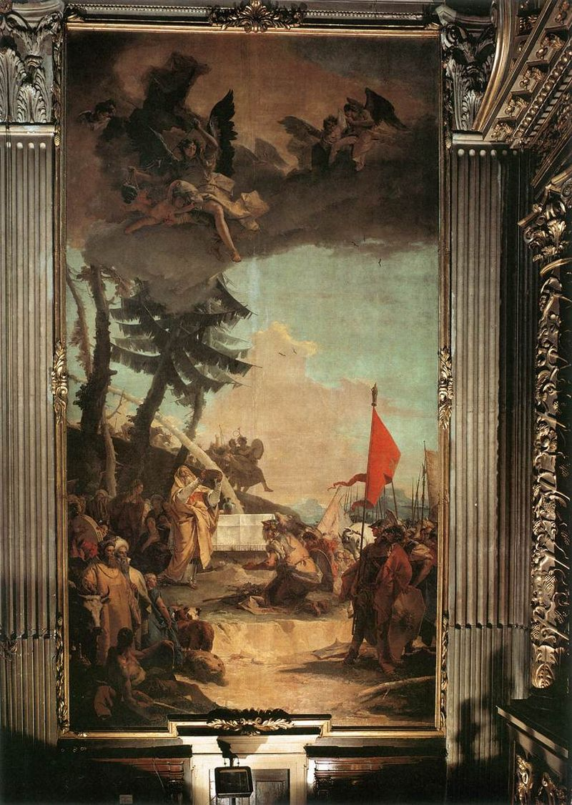
Il sacrificio di Melchisedech, 1740-42, cm 1000X525, Verolanuova (BS), parrocchiale

Slide 7
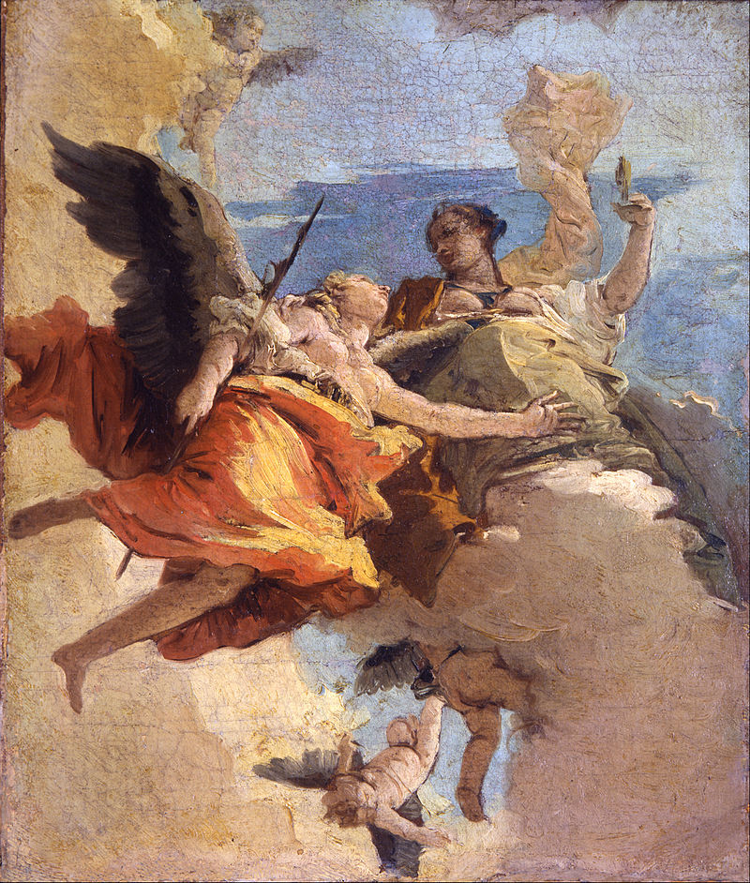
Allegoria della Forza e della Saggezza, 1740-43, cm 400X500, Milano, MuseoPoldi-pezzoli

Slide 8
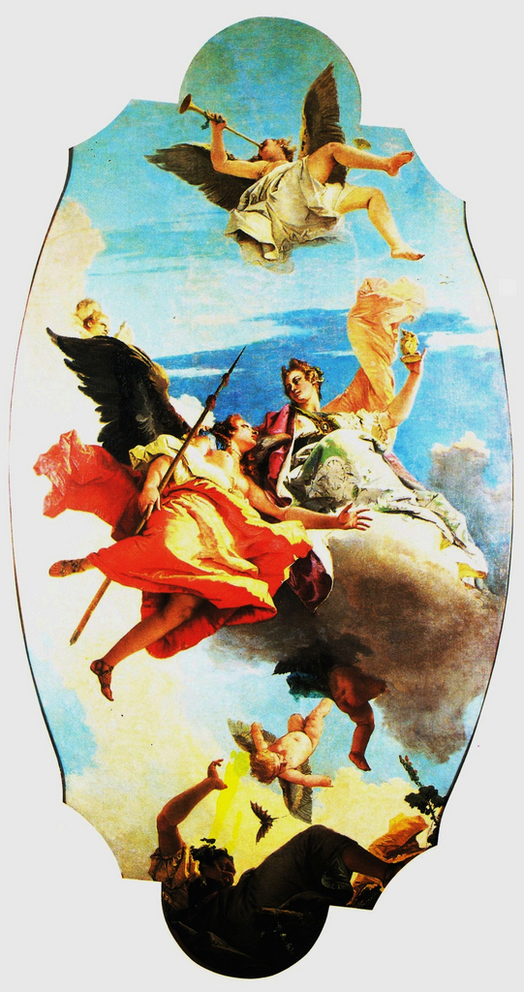
Fortezza e Sapienza, 1740-45, cm 251X179, Udine, Civici Musei e Gallerie di Storia ed Arte

Slide 9
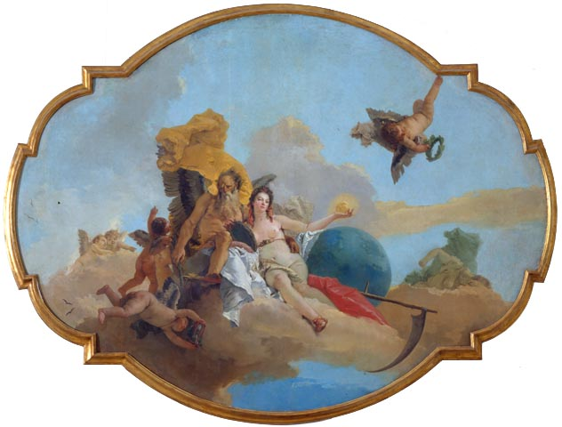
La verità svelata da Tempo, 1743-44, cm 254X340, Vicenza, Palazzo Chiericati

Slide 10
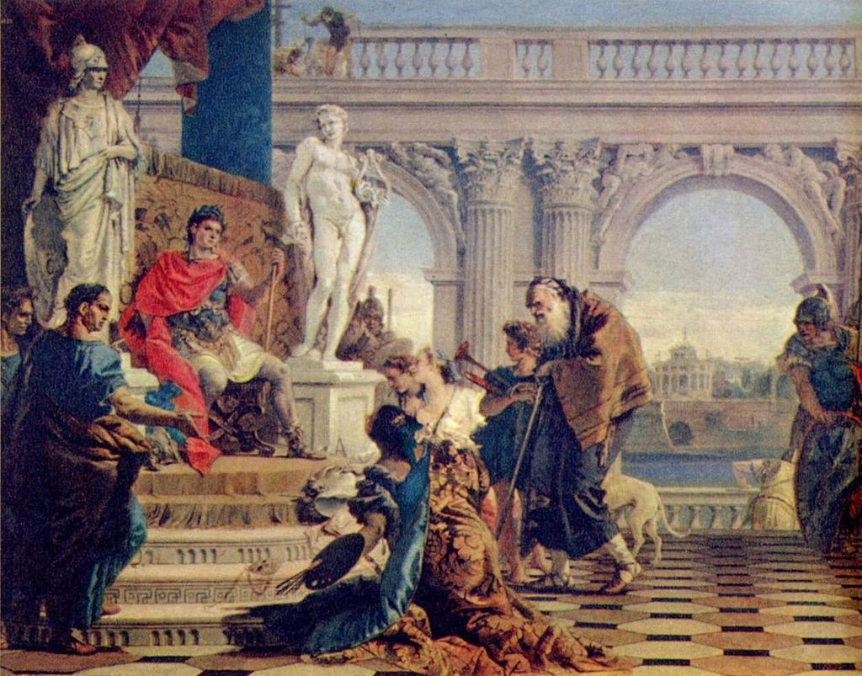
Mecenate offre le belle arti all’imperatore Augusto, 1745, 69,5X89, San Pietroburgo, Ermitage

Slide 11
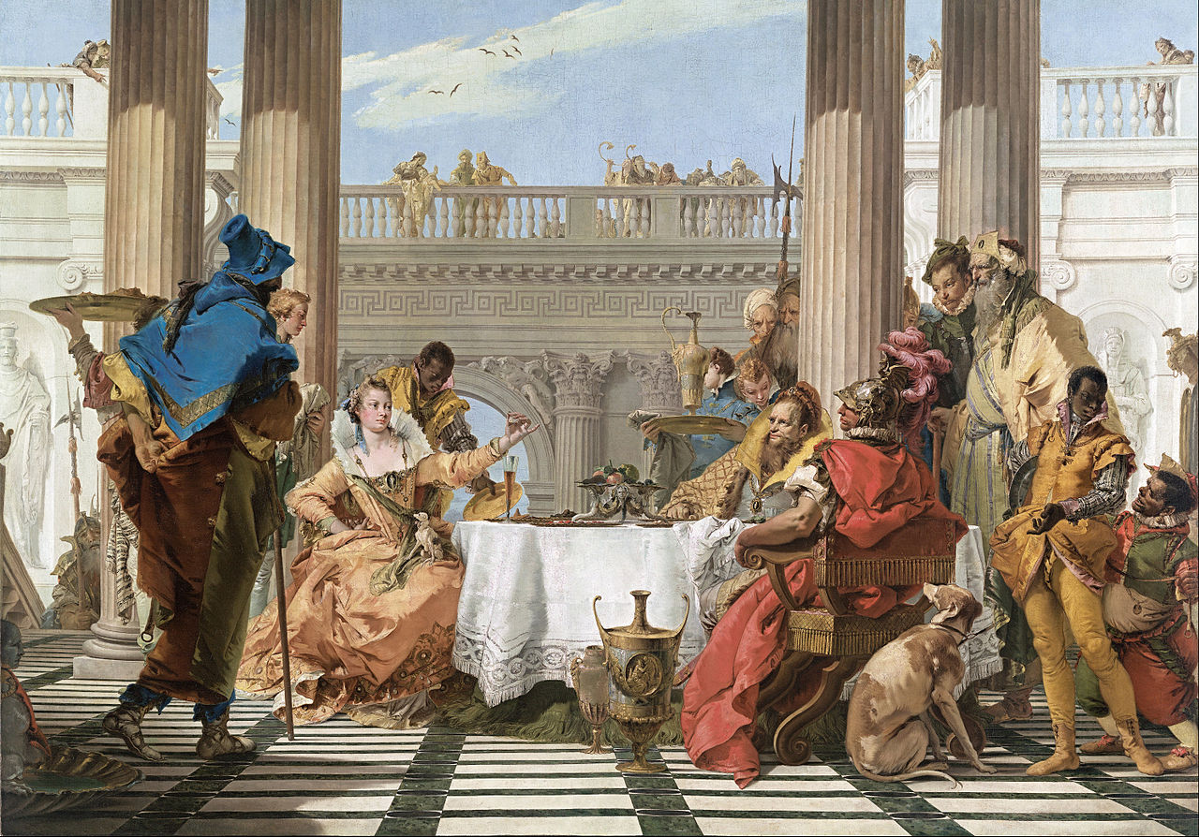
Il banchetto di Cleopatra, 1743-45, cm249X345, Melbourne, Gallery of Victoria

Slide 12
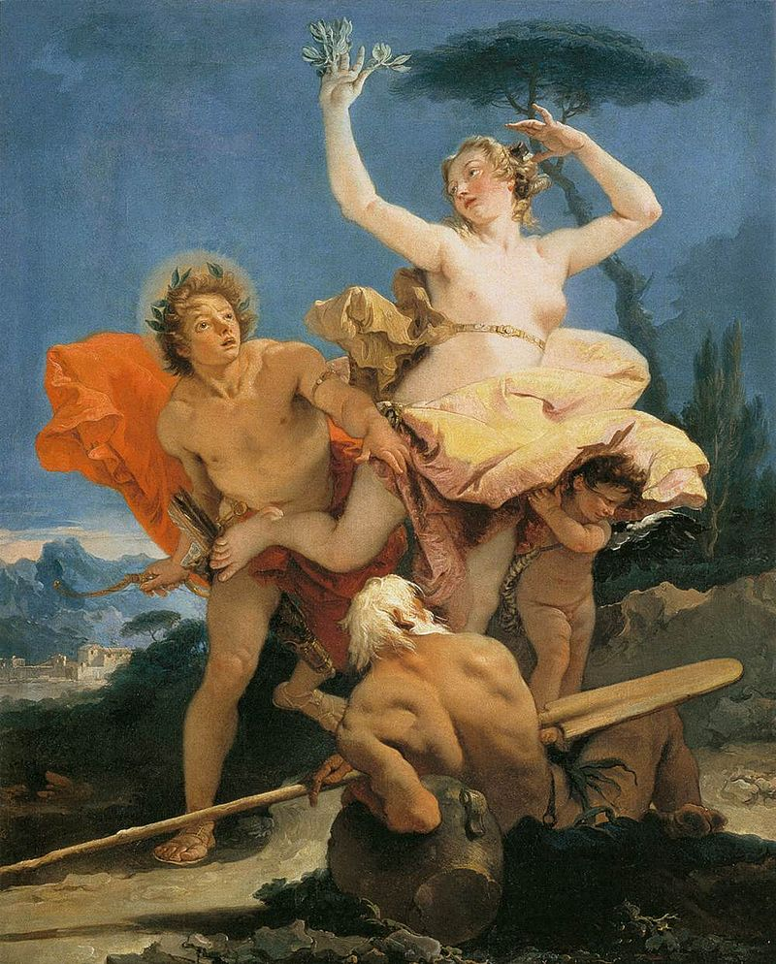
Apollo e Dafne, 175, cm 96X79, Parigi, Museo del Louvre

Slide 13
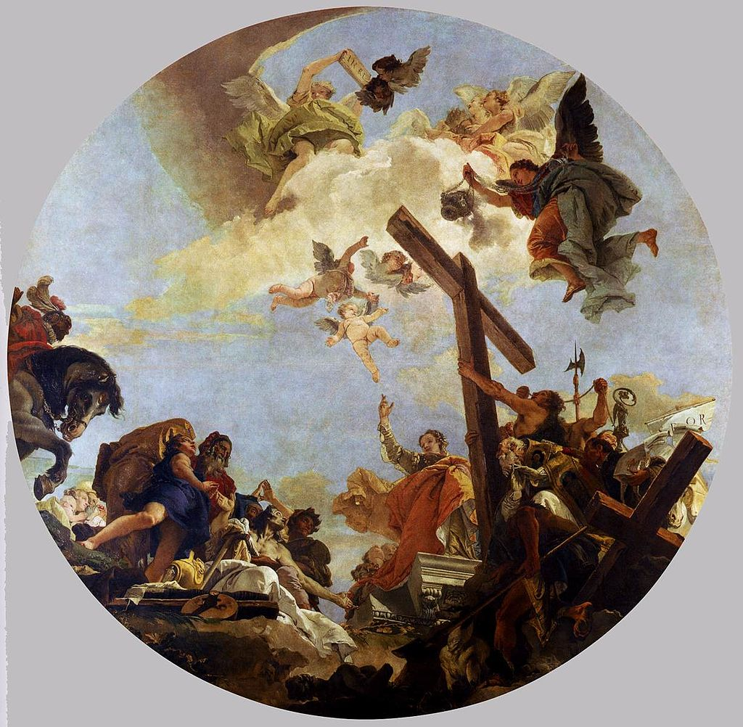
Sant’Elena rinviene la Croce, 1745, diam. Cm 490,Venezia, Gallerie dell’Accademia

Slide 14
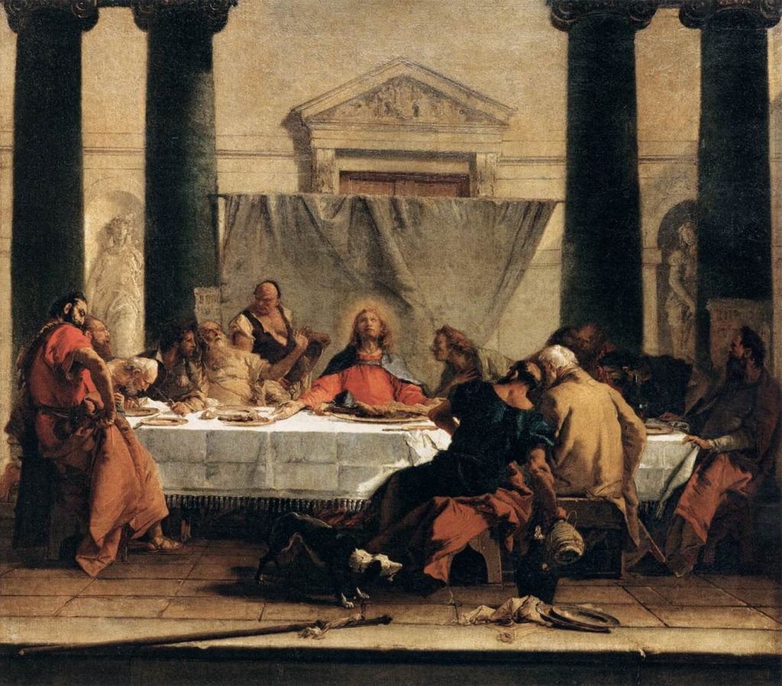
Ultima Cena, 1745, cm 81X90, Parigi, Museo del Louvre

Slide 15
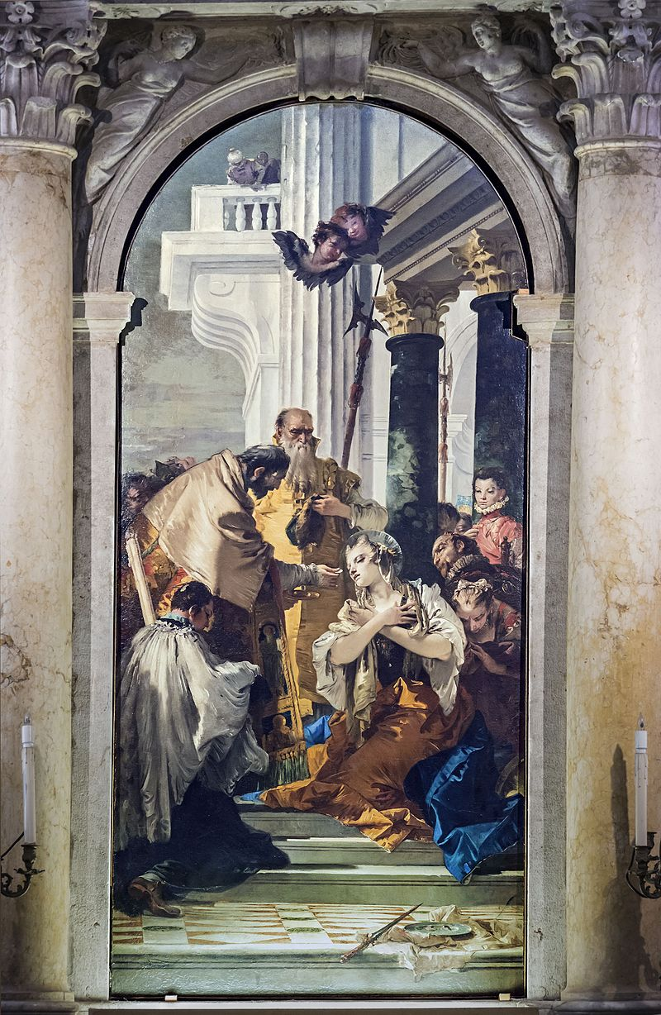
La comunione di Santa Lucia, 1745, cm222X101, Venezia, chiesa dei Santi Apostoli

Slide 16
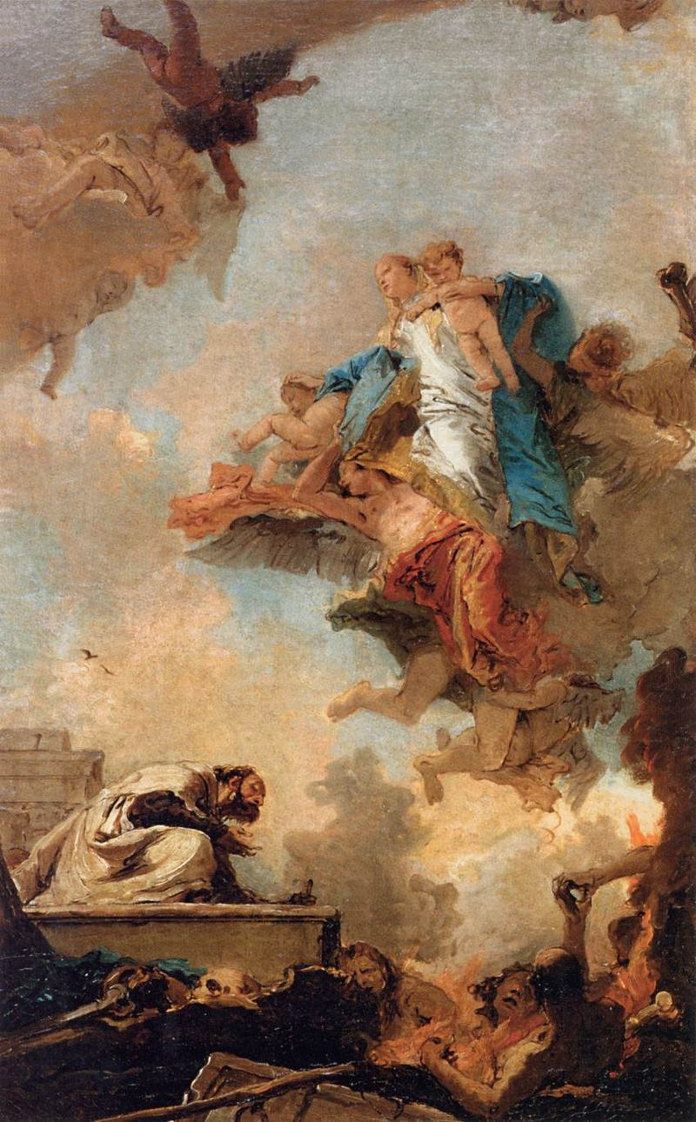
Apparizione della Vergine a San Simone Stock, 1746-49, cm 66X42, Parigi, Museo del Louvre

Slide 17
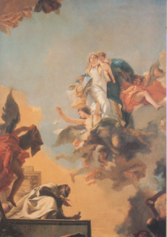
La Vergine appare al beato Stock, Venezia, Scuola grande di S. Maria del Carmelo

Slide 18
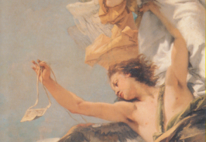
Angelo con scapolare, part. dell’apparizione della Madonna al beato Stock

Slide 19
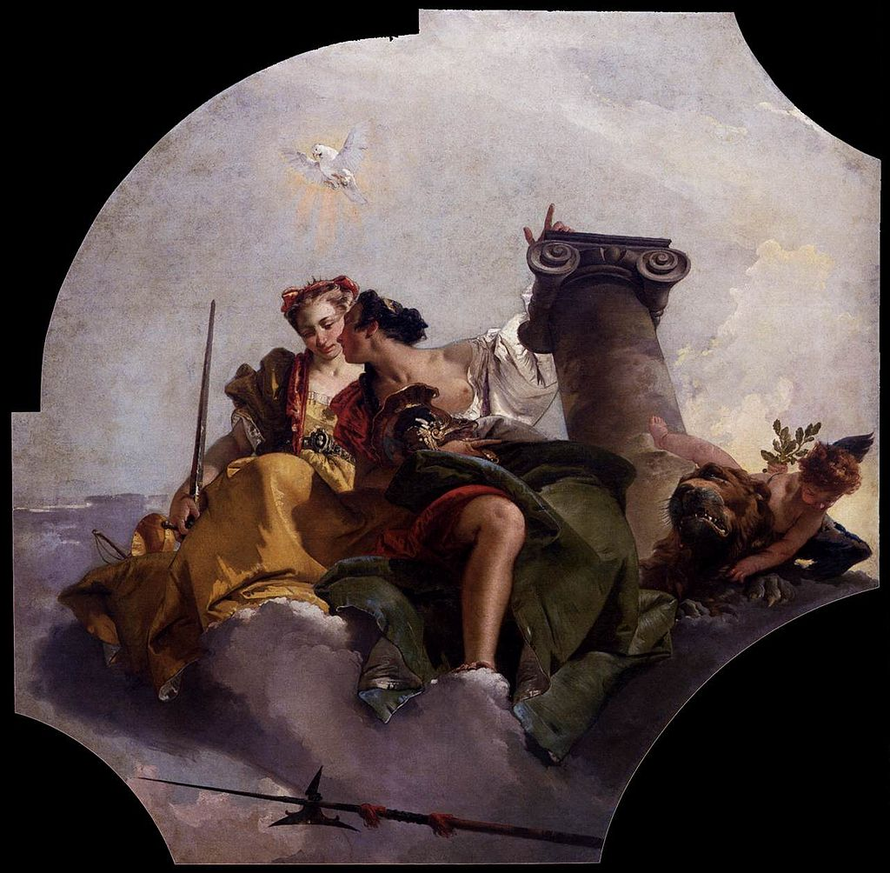
La Fortezza e la Giustizia, 1740-43, cm 235X240, Venezia, Scuola Grande dei Carmini

Slide 20
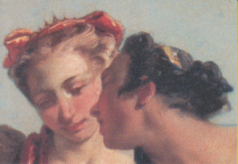
Lafortezza e la Giustizia, part. Venezia, Scuola Grande del Carmelo

Slide 21
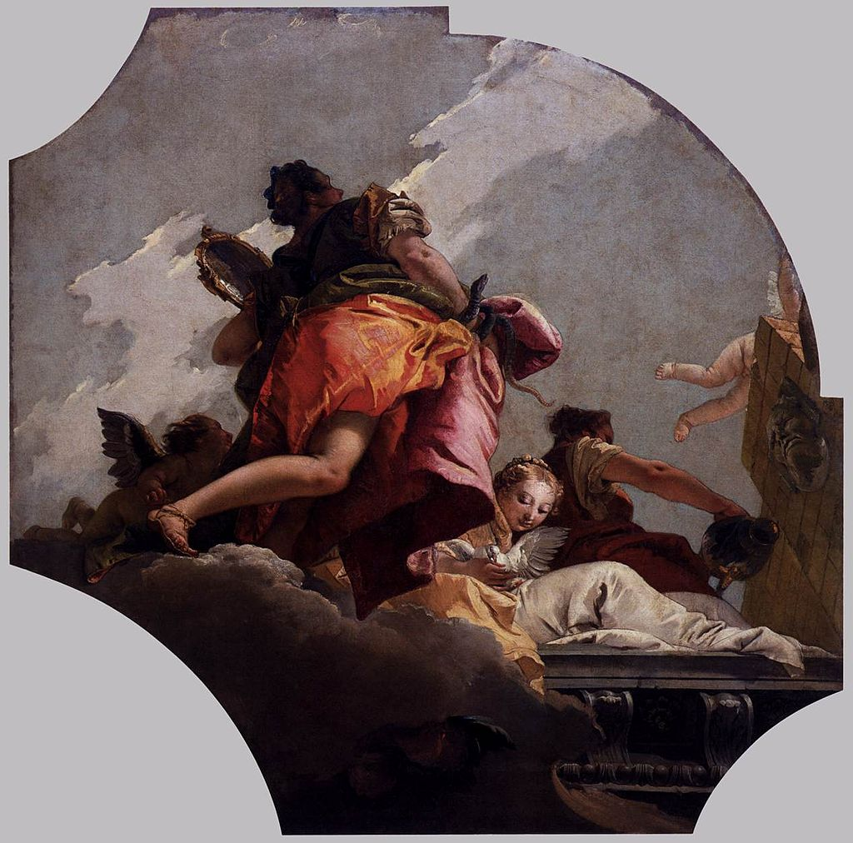
La Prudenza, la Sincerità e la Temperanza, 1740-43, cm 235X240, Venezia, Scuola Grande dei Carmini

Slide 22
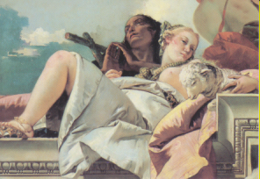
L’Umiltà, la Mansuetudine, la Verità, part. Venezia, Scuola grandel del Carmelo

Slide 23
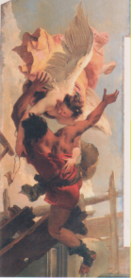
Giovane muratore, Scuola grande del Carmelo, Venezia

Slide 24
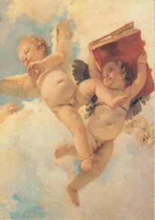
Putti con il libro, Venezia, Scuola Grande del Carmelo

Slide 25
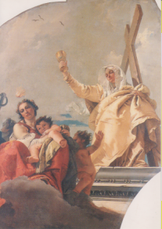
Le tre virtù teologali, Venezia, Scuola Grande del Carmelo

Slide 26
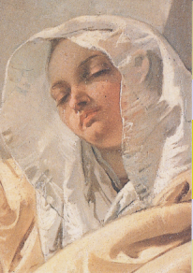
Le tre virtù teologali, part. La fede, Venezia, Scuola grande del Carmelo, Venezia

Slide 27
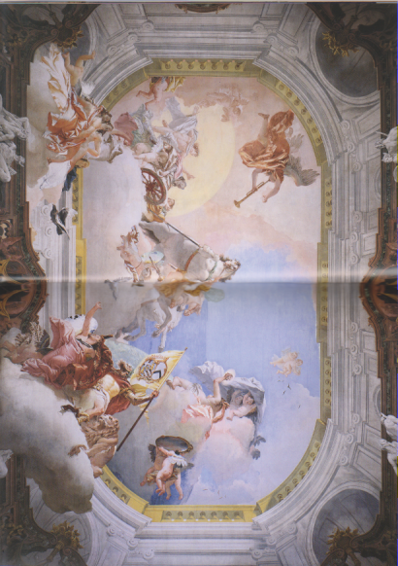
Allegoria nuziale, soffittoCa’ Rezzonico, Venezia

Slide 28
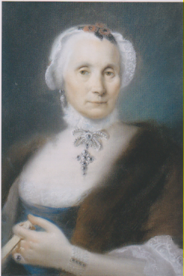

Slide 29
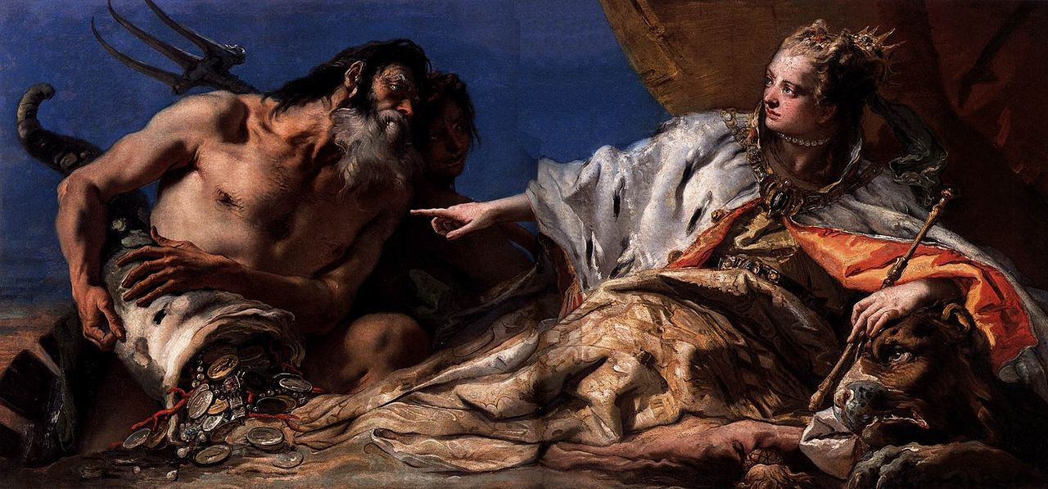
Nettuno offre doni a Venezia, 1740-43, cm 135X270, Venezia Palazzo Ducale

Slide 30
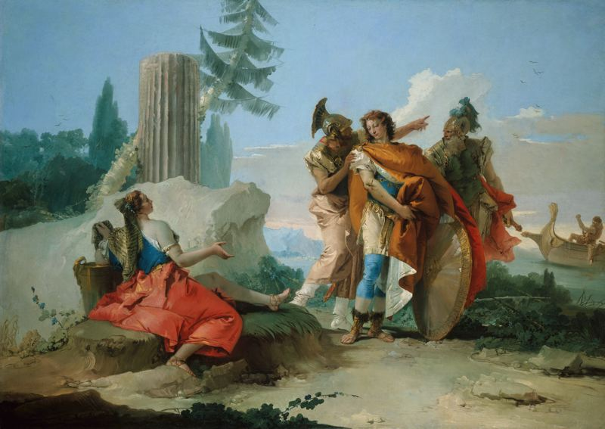
Armida abbandonata da Rinaldo, 1742-45, cm 181X 259, Chicago, Art Institute Chicago

Slide 31
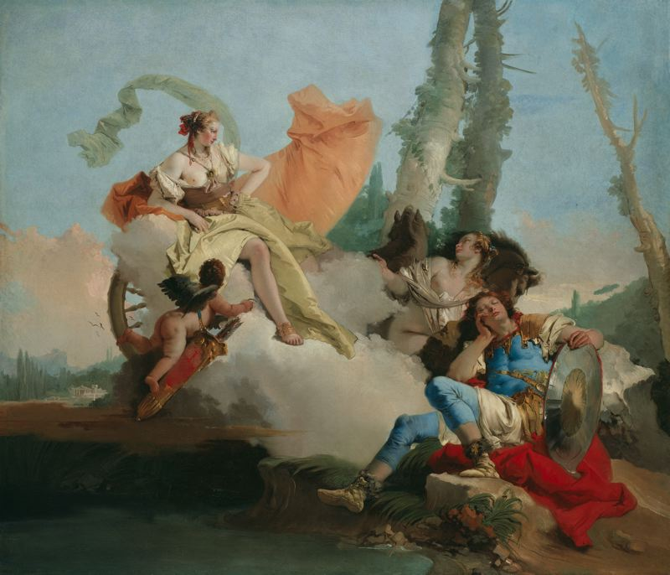
Armida incontra Rinaldo addormentato, 1742-45, cm 188X217, Chicago, Art Institute Chicago

Slide 32
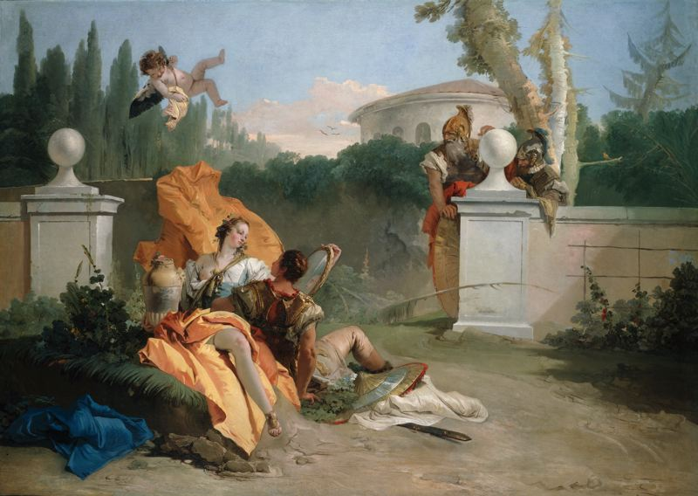
Armida e Rinaldo nel giardino, 1742-45, cm 187X259, Chicago, Art Institute Chicago

Slide 33
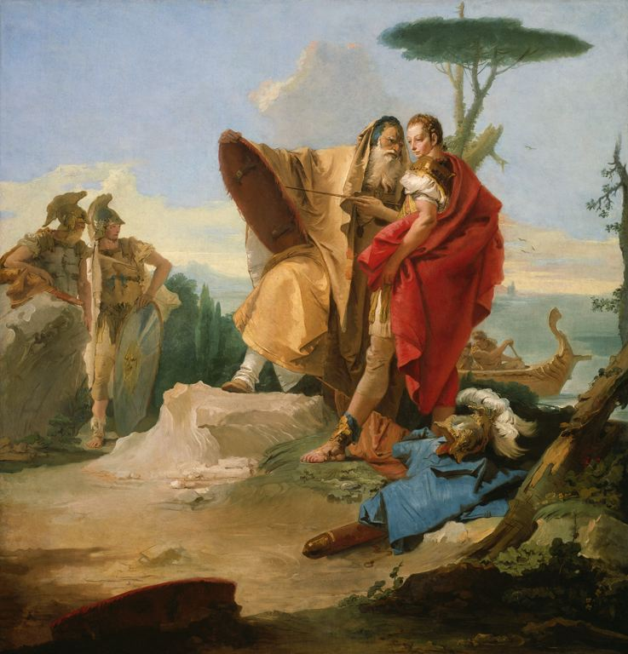
Rinaldo ed il mago di Ascalona, 1742-45, cm 42X49, Chicago, Art Institute Chicago

Slide 34
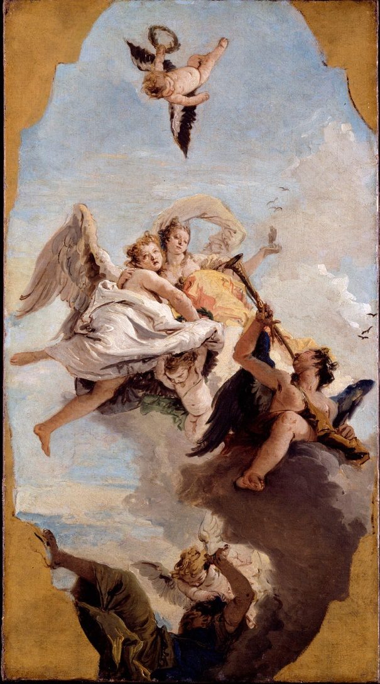
La Verità e la Nobiltà fanno fuggire l’Ignoranza, 1743, cm 64X35, Londra, Dulwich Picture Gallery

Slide 35
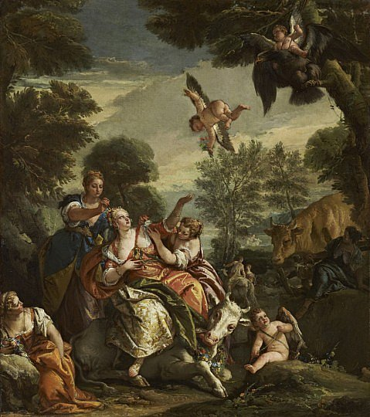
Il rapimento di Europa, 1743, 74,3X66,1, Edimburgo, National Gallery of Scotland

Slide 36
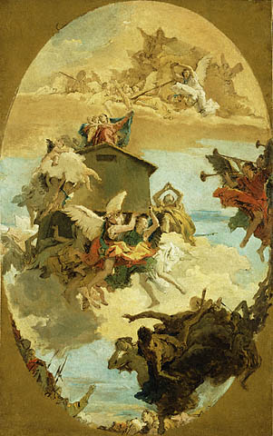
Il miracolo della Casa di Loreto, 1743 ca, Venezia, chiesa di Santa Maria di Nazaret

Slide 37
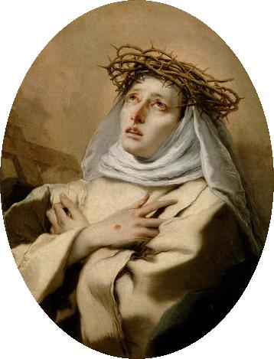
Santa Caterina da Siena, 1746 ca, cm 70X52, Vienna, Kunsthistorisches Museum

Slide 38
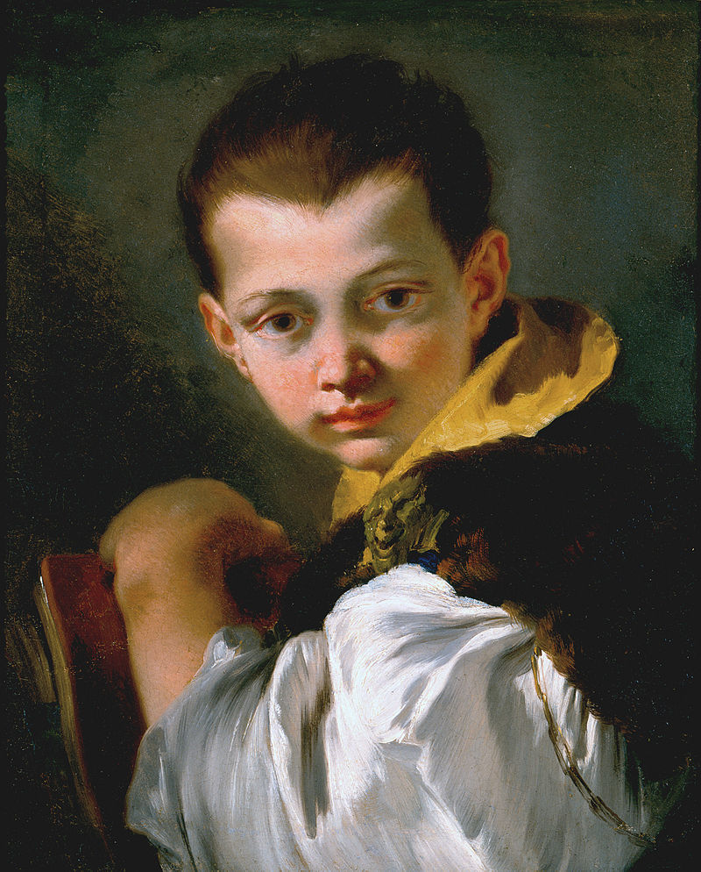
Ritratto di ragazzo, ( il figlio Lorenzo ), con libro, 1747-1750, cm 48,3X39,1, New Orleans, New Orleans Museum of Art

Slide 39
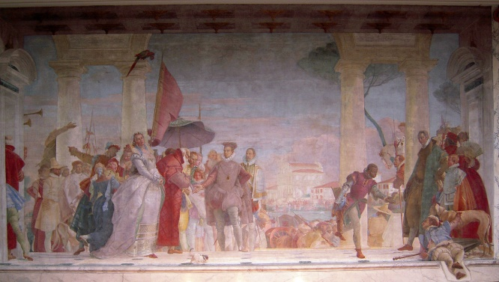
Visita di Enrico III a villa Contarini, 1750 ca, cm 402X729, Parigi, Museo Jacquert-Andrè

Slide 40
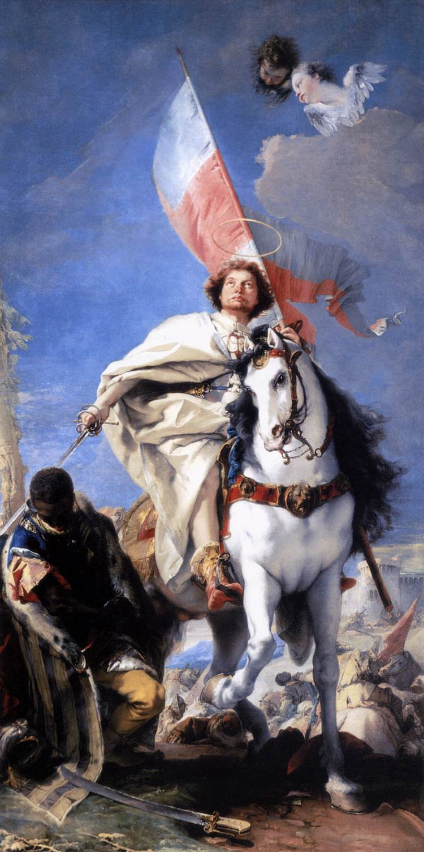
San Giacomo Maggiore conquistatore dei Mori, 1749-50, cm 317X163, Budapest, Museo delle Belle Arti

Slide 41
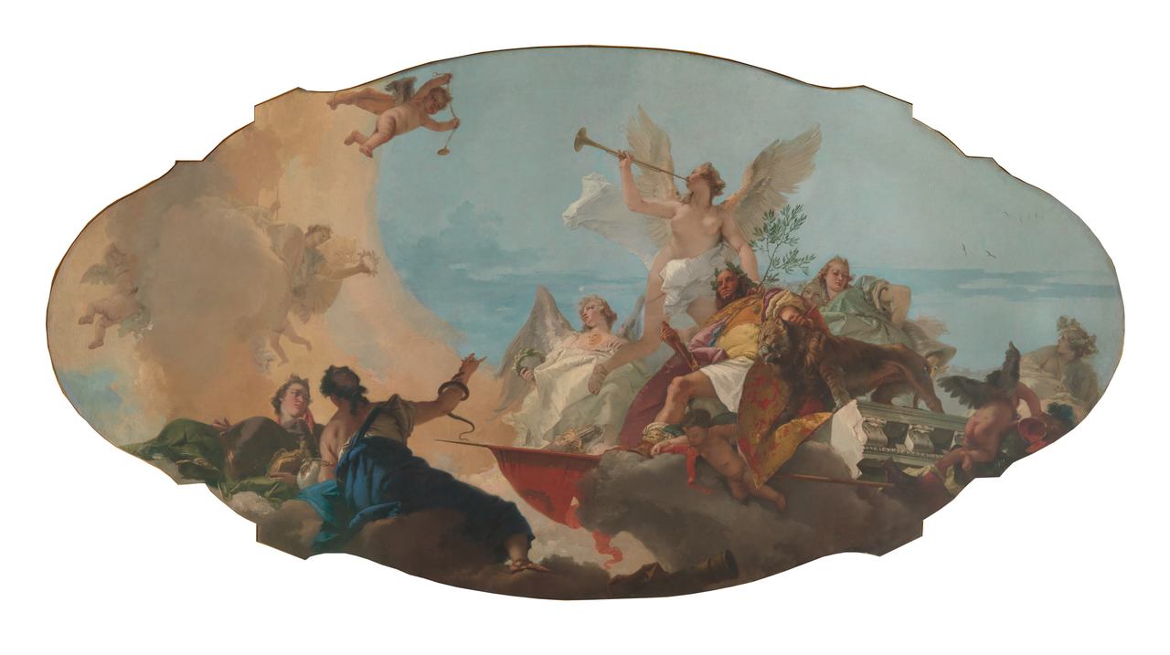
Apoteosi della famiglia Barbaro, 1740-50, cm 243X466, New York, Metropolitam Museum of Art

Slide 42
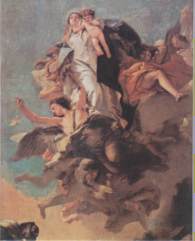
La Vergine appare al beato Stock, Venezia, Scuola grande di S. Maria del Carmelo

